Slide 1



Seminář pro žadatele
Prorodinná opatření II
8. 10. 2019 Velké Poříčí
David Hauschke

Slide 2
Program
Informace o vyhlášené výzvě
Podporované aktivity
Informace o procesu hodnocení
Uznatelné náklady
Postup při podávání žádosti
Diskuze

Slide 3
Základní informace k výzvě
Název: Výzva MAS Stolové hory – Prorodinná opatření II.
Číslo výzvy: A29/03_16_047/CLLD_16_01_092
Datum ukončení příjmu žádostí o podporu: 15. 11. 2019 ve 12 hodin
Maximální délka projektu: 36 měsíců
Nejzazší termín pro ukončení fyzické realizace: 31. 12. 2022
Minimální výše CZV: 400 000 Kč
Maximální výše CZV: 1 627 312,5 Kč
Celková alokace výzvy MAS: 1 627 312,5 Kč

Slide 4
Oprávnění žadatelé
MAS
Profesní a podnikatelská sdružení
Sociální partneři
Školy a školská zařízení
Obce
Organizace zřizované obcemi
Organizace zřizované kraji
Příspěvkové organizace
NNO
Obchodní korporace
OSVČ
Poradenské a vzdělávací instituce
Poskytovatelé soc. služeb
DSO

Slide 5
Oprávnění partneři
Oprávnění partneři – viz oprávnění žadatelé
Příspěvkové organizace mohou být partnerem s finančním příspěvkem pouze v případě, že žadatelem je zřizovatel
Fyzická osoba, která není samostatně výdělečně činná, nemůže být do projektu zapojena jako partner

Slide 6
Míra spolufinancování
0 %
Školy a školská zařízení
Právnické osoby vykonávající činnost škol
5 %
Obce
15 %
Obchodní společnosti
Státní podniky
Příspěvkové organizace
DSO
Družstva
OSVČ
Profesní komory
Obecně prospěšné společnosti
Spolky
Ústavy
Církve
Nadace
MAS
Svazy
Asociace

Slide 7
Cíl výzvy
Podpořit aktivity zaměřené na sladění pracovního a rodinného života
Zvýšení flexibility na trhu práce
Zvýšení nabídky dostupných a kvalitních služeb péče o děti v závislosti na slaďování pracovního a soukromého života pečujících osob

Slide 8
Cílové skupiny
Osoby vracející se na trh práce po návratu z mateřské/rodičovské dovolené
Osoby pečující o malé děti
Podmínky vymezující cílovou skupinu rodičů
Musí být zajištěna vazba na trh práce
  Jsou zaměstnání, vykonávají podnikatelskou činnost
  V případě nezaměstnanosti práci aktivně hledají

Slide 9
Cílové skupiny
Spolu s přihláškou rodič doloží následující doklady
  Zaměstnaní potvrzení od zaměstnavatele s uvedením doby trvání pracovního poměru
  OSVČ doloží potvrzení ČSSZ o úhradě odvodů na sociální pojištění
  Nezaměstnaný rodič doloží potvrzení ÚP o tom, že je veden v evidenci uchazečů o zaměstnání
  Osoby v procesu vzdělávání doloží potvrzení o studiu
  Osoby absolvující rekvalifikační kurz doloží potvrzení o účasti na rekvalifikačním kurzu
Doklady musí být doloženy před přijetím dítěte, pokrývat celé období docházky a musí být aktualizovány v případě změny

Slide 10
Podporované aktivity
1.1 Podpora zařízení péče o děti zajišťující péči o děti v době mimo školní vyučování (družiny, dětské kluby)
1.2 Příměstské tábory
1.3 Podpora vzniku, rozvoje a fungování dětských skupin

Slide 11
Podporované aktivity
1.1 Podpora zařízení péče o děti zajišťující péči o děti v době mimo školní vyučování (družiny, dětské kluby)
Zajištění služeb péče o děti mimo režim vyhlášky č. 74/2005 Sb., o zájmovém vzdělávání
Doplnění chybějící kapacity stávajících institucionálních forem tohoto typu
Péče o děti v době mimo školní vyučování, vhodná spolupráce s místní školou
Podmínky realizace
  Pro žáky 1. stupně ZŠ
  Minimální kapacita 5 dětí, optimální počet dětí na jednu pečující osobu je 15
  Do projektu lze zahrnout náklady na doprovod dětí z/do vyučování
  Služba může být poskytována i v prostorách, kde je družina podle školského zákona, ale nesmí být překryv doby provozu
  Musí se vést denní evidence dětí obsahujících čas příchodu a odchodu dítěte
  S rodiči musí být uzavřena smlouva o poskytování služby s aktualizací na každý školní rok

Slide 12
Podporované aktivity
1.2 Příměstské tábory
Zajištění služeb péče o dítě v době školních prázdnin
Podmínky realizace
  Doba konání je omezena na pracovní dny
  Minimální kapacita 10 dětí
  S rodiči musí být uzavřena písemná smlouva o poskytování služby na dobu trvání jednotlivého turnusu (případně více turnusů, ale pouze v rámci jednoho školního roku)
  Příjemce musí vést evidenci přítomných dětí obsahující čas příchodu a odchodu dítěte

Slide 13
Podporované aktivity
1.3 Dětské skupiny
Poskytována dětem od 1 roku věku do zahájení povinné školní docházky mimo domácnost dítěte
Zaměření na zajištění potřeb dítěte, výchovu, rozvoj schopností, kulturních a hygienických návyků dítěte
Podpora je určena na
  Provoz dětských skupin dle zákona č. 247/2014 Sb., o poskytování služby péče o děti v dětské skupině
  Vybudování/transformaci a provoz dětských skupin dle zákona
  Žádost lze podat pouze na jednu z uvedených variant (a nebo b)
Službu lze poskytovat ve 2 režimech
  Dětská skupina pro veřejnost
  Podniková dětská skupina

Slide 14
Podporované aktivity
1.3 Dětské skupiny
Podmínky realizace
  Služba je poskytována mimo domácnost dítěte
  Podporována pouze zařízení provozována mimo režim školského zákona
  Minimální kapacita 5 dětí, maximální 24
  Dětská skupina musí být zaevidována nejpozději v den zahájení provozu dětské skupiny
  Uzavřená smlouva s rodiči o poskytování služby s aktualizací minimálně každý školní rok
  Příjemce musí vést evidenci přítomných dětí obsahující čas příchodu a odchodu dítěte

Slide 15
Proces hodnocení a výběru projektů
Hodnocení formálních náležitostí a přijatelnosti
Provádí kancelář MAS
Věcné hodnocení
Provádí Hodnotitelská komise
Výběr projektů
Provádí Rada MAS
Závěrečné ověření způsobilosti a kontrola administrativních postupů MAS
Provádí řídící orgán OPZ (MPSV)
Celý proces od data ukončení příjmu žádostí trvá zhruba 4 až 5 měsíců, pokud nenastanou žádné komplikace (doplňování údajů, žádosti o přezkum, apod.)

Slide 16
Hodnocení formálních náležitostí a přijatelnosti
První fáze hodnocení – především administrativní požadavky
Provádějí pracovníci MAS maximálně do 30 pracovních dní od ukončení příjmu žádostí o podporu
Hodnotí se podle kontrolních otázek uvedených pro každé kritérium
Po ukončení hodnocení MAS zasílá informaci o výsledku hodnocení
Kritéria přijatelnosti (neopravitelná)
Oprávněnost žadatele
Partnerství
Cílové skupiny
CZV
Aktivity
Horizontální principy
Trestní bezúhonnost
Soulad projektu s CLLD
Ověření administrativní, finanční a provozní kapacity žadatele
Kritéria formálních náležitostí (opravitelná)
Úplnost a forma žádosti
Podpis žádosti
*v případě nesplnění kritérií možnost doplnění do 5 pracovních dní

Slide 17
Věcné hodnocení
Druhá fáze hodnocení projektů – hodnocení kvality
Provádí 2 členové hodnotitelské komise + 1 expertní hodnocení specialisty na danou oblast
Hodnoceny pouze žádosti o podporu, které uspěly v hodnocení formálních náležitostí a přijatelnosti
Proběhne maximálně do 50 pracovních dnů od ukončení FNaP
Výběrová komise odpovídá u každého kritéria na hlavní otázku (+ pomocné podotázky) a využívá 4 deskriptory:
    Velmi dobře – 100 % max. dosažitelného počtu bodů v kritériu
    Dobře ‒ 75 %
    Dostatečně ‒ 50 %
    Nedostatečně – 25 %
Deskriptor 4 je eliminační – pokud žádost získá hodnocení nedostatečně, potom nesplnila podmínky věcného hodnocení

Slide 18
Věcné hodnocení
4 kritéria hodnocení
Žádost musí získat minimálně 50 bodů + všechny hlavní otázky musí být hodnoceny deskriptory 1 až 3, aby splnila podmínky věcného hodnocení
Potřebnost pro území (35 bodů)
Vymezení problému a cílové skupiny (35 bodů)
Účelnost
(30 bodů)
Cíle a konzistentnost projektu (25 bodů)
Způsob ověření dosažení cíle projektu (5 bodů)
Efektivnost a hospodárnost (20 bodů)
Efektivita projektu, rozpočet (15 bodů)
Adekvátnost indikátorů (5 bodů)
Proveditelnost (15 bodů)
Zaměřuje se projekt na problém, který je potřebné řešit s ohledem na strategii MAS a je cílová skupina adekvátní?
Je cíl projektu nastaven správně a povedou klíčové aktivity k jeho splnění?
Jak vhodný způsob pro ověření dosažení cíle je nastaven?
Je navrženo efektivní a hospodárné využití zdrojů?
Jak jsou nastaveny cílové hodnoty indikátorů?
Způsob realizace aktivit a jejich návaznost (10 bodů)
Způsob zapojení cílové skupiny (5 bodů)
Jak vhodně byl zvolen způsob realizace aktivit?
Jak adekvátně je cílová skupina zapojena v průběhu projektu?

Slide 19
Výběr projektů a závěrečné ověření způsobilosti
Rada MAS může některé projekty nedoporučit k podpoře, pokud:
  Je více projektů na podobné aktivity pro stejnou CS ve stejném regionu a čase
  Překryv projektu s jiným již běžícím projektem
MAS zasílá žadateli informaci o výsledku hodnocení
U negativně hodnocených žádostí může žadatel do 15 kalendářních dní ode dne doručení informace podat žádost o přezkum
MAS předává rozhodnutí Rady k závěrečnému ověření způsobilosti projektů a ke kontrole administrativních postupů ze strany MAS na ŘO OPZ
ŘO poté do 3 měsíců vydává právní akt a zasílá do 10 dnů 1. zálohovou platbu

Slide 20
Indikátory
Žadatel volí pouze ty indikátory z výzvy, které jsou relevantní pro jeho projekt – vychází z výzvy MAS
Výchozí hodnoty indikátorů jsou nulové
Cílové hodnoty relevantních indikátorů:
  Jsou uvedeny v právním aktu a tedy závazné – jsou na ně navázány případné sankce
  Při výpočtu míry naplnění cílových hodnot by překročení indikátorů nemělo přesáhnout 120 %
  Provazba na aktivity projektu a rozpočet, mají vliv na bodování projektu
V projektu popsat, jak byla hodnota indikátoru stanovena
Závazné indikátory (výstupu):
Indikátory výsledku – nezávazné, ale je nutné je sledovat a vykazovat, jelikož vystihují změny, kterých má být dosaženo
Kód | Název indikátoru | Měrná jednotka | Typ indikátoru
60000 | Celkový počet účastníků | Osoby | Výstup
50001 | Kapacita podporovaných zařízení péče o děti nebo vzdělávacích zařízení | Osoby | Výstup

Slide 21
Povinnosti spjaté s indikátory
Povinnost stanovit v žádosti cílové hodnoty včetně popisu způsobu stanovení této hodnoty
Úprava lze podstatnou změnou projektu
Při nesplnění sankce
Průběžné sledování naplňování hodnot indikátorů v ZoR
Prokazatelnost vykazovaných hodnot
Záznamy o každém účastníkovi ověřitelné případnou kontrolou, monitorovací listy

Slide 22
Projektový záměr
Co chceme a můžeme změnit?
Jak toho chceme dosáhnout?
Jak ověříme, že jsme byli úspěšní?
Vše popsat tak, aby se z žádosti daly vyčíst kompletní odpovědi na otázky z hodnotící tabulky
Hodnotitelé budou brát v potaz pouze informace přímo uvedené v žádosti o podporu, nemohou nic předpokládat nebo domýšlet si

Slide 23
Způsobilé výdaje
Jsou v souladu s právními předpisy
Jsou v souladu s pravidly programu
Jsou přiměřené (optimální vztah mezi efektivitou, hospodárností a účelností)
Vznikly v době realizace a byly uhrazeny nejpozději do okamžiku ukončení administrace závěrečné ZoR
Splňují podmínky územní způsobilosti
Jsou řádně identifikovatelné, prokazatelné a doložitelné
Jsou nezbytné pro dosažení cílů projektu

Slide 24
Kategorie způsobilých výdajů
Celkové způsobilé výdaje
Přímé náklady
Nepřímé náklady
Osobní náklady
Cestovné CS
Zařízení, vybavení a spotřební materiál
Nákup služeb
Drobné stavební úpravy
Přímá podpora CS
Nájem zařízení a vybavení
Odpisy

Slide 25
Osobní náklady
Mzdy a platy pracovníků zaměstnaných výhradně pro projekt
Příslušná část mezd nebo platů zaměstnanců, kteří se na realizaci projektu podílejí pouze částí úvazku
Ostatní osobní náklady zaměstnanců, kteří jsou zaměstnáni na DPP nebo DPČ
Výdaje na odměny
Nesmí přesáhnout obvyklou výši v daném místě, času a oboru
  Pro porovnání lze využít Informační systém o průměrném výdělku (ISPV) dostupný na www.mpsv.cz/ISPV.php

Slide 26
Osobní náklady
PS, DPČ, DPP musí být uzavřeny v souladu se zákoníkem práce
Mzdové náklady = hrubá mzda/plat nebo odměna (DPP, DPČ, OSVČ) + odvody zaměstnavatele na sociální a zdravotní pojištění a další poplatky spojené se zaměstnancem hrazené zaměstnavatelem povinně na základě právních předpisů
Náhrady
  Za dovolenou – způsobilé pouze v rozsahu, v jakém odpovídají zapojení zaměstnance do realizace projektu
  V případě překážek v práci (v souladu se zákoníkem práce)
  Za dny dočasné pracovní neschopnosti nebo karantény (jejich poměrná část)

Slide 27
Osobní náklady
Pracovní úvazky zaměstnance se nesmí překrývat a není možné, aby byl za stejnou práci placen víckrát
Výše úvazku maximálně 1,0 (součet veškerých úvazků zaměstnance u všech subjektů zapojených do projektu – příjemce a partneři)
Realizační tým projektu – zařazení mezi přímé/nepřímé náklady projektu dle pracovní náplně v projektu, dle vazby na CS
Přímé náklady – pouze přímá práce s CS nebo zajištění výstupu, který je určen přímému využití CS
Nepřímé náklady – projektový/finanční manažer a ostatní pozice (administrativní, účetní apod.), které nepracují přímo s CS

Slide 28
Cestovné
Cestovní náhrady – náhrady za jízdní výdaje, výdaje za ubytování, za stravné a za nutné vedlejší výdaje CS
Cestovní náhrady spojené s pracovními cestami (tuzemské i zahraniční) realizačního týmu jsou hrazeny z nepřímých nákladů

Slide 29
Nákup zařízení, vybavení a spotřebního materiálu
Pokud používáno i k účelům mimo projekt, způsobilá pouze poměrná část
Nákup použitého zařízení způsobilý, pokud:
  Nebylo v přechozích 5 letech získáno v rámci jiné dotace (státní i evropské)
  Cena nepřesáhla tržní cenu zboží a je nižší než cena obdobného nového zboží
Zakoupené zařízení nesmí být v době realizace prodáno nebo darováno
Při nákupu vybavení pro realizační tým platí, že lze pořídit pouze 1ks na 1 úvazek a pokud je úvazek nižší, lze uplatnit pouze část pořizovací ceny (např. 0,5 úvazku = 0,5 ceny PC)
  Úvazky jednotlivých členů lze sčítat

Slide 30
Nájem zařízení a vybavení, budov
Nájem způsobilý, pokud:
  Je zřejmá roční výše nájemného a doba po kterou byl předmět využíván
  Smlouva o nájmu uzavřena příjemcem nebo partnerem
  Jedná se o nejhospodárnější řešení
Odpisy
Způsobilý daňový odpis u dlouhodobého hmotného (pořizovací hodnota vyšší než 40 tisíc Kč) a nehmotného majetku (pořizovací cena vyšší než 60 tisíc Kč) používaného pro účely projektu za dobu trvání projektu, pokud tento majetek nebyl pořízen v rámci projektu

Slide 31
Nákup služeb
Dodání služby musí být nezbytné pro realizaci projektu a musí vytvářet novou hodnotu
Např. zpracování analýz, průzkumů, studií
Lektorské služby
Drobné stavební úpravy
Cena všech dokončených stavebních úprav v jednom zdaňovacím období, která nepřesáhne 40 000 Kč za každou jednotlivou účetní položku majetku (např. výdaje spojené s úpravou pracovního místa nebo které usnadní přístup osobám zdravotně postiženým)

Slide 32
Investiční výdaje
Výdaje na pořízení nehmotného majetku nad 60 000 Kč
Výdaje na pořízení hmotného majetku nad 40 000 Kč
Stavební úpravy převyšující u jednotlivého majetku v úhrnu za zdaňovací období 40 000 Kč
Maximální objem nákladů investičního charakteru je 50 %

Slide 33
Nepřímé náklady
Maximálně 25 % přímých způsobilých nákladů projektu (tzn. 20 % celkových uznatelných nákladů projektu)
Administrativa, řízení projektu, účetnictví
Cestovní náhrady spojené s pracovními cestami realizačního týmu
Spotřební materiál, zařízení a vybavení mimo CS (papír,…)
Prostory využívaní pro administraci projektu (nájemné, energie,…)
Ostatní provozní výdaje (internet, poštovné, telefon,…)
U projektů, kde je většina nákladů formou nákupu služeb od externích dodavatelů, jsou snížena procenta nepřímých nákladů
Podíl nákupu služeb na celkových přímých způsobilých nákladech projektu | Snížení podílu nepřímých nákladů oproti výše uvedenému procentu (25 %)
Do 60 % včetně | 25 %
Více než 60 % a méně než 90 % | Snížení na 3/5 (60 %) základního podílu na 15 %
90 % a výše | Snížení na 1/5 (20 %) základního podílu, tj. 5 %

Slide 34
Příjmy projektu
Příjmy vygenerované projektem v době realizace
  Za poskytované služby
  Za prodej výrobků, které vznikly v rámci projektu
  Za pronájem prostor, zařízení atd.
Příjmem projektu nejsou úroky z bankovního účtu
Pokud jsou příjmy projektu očekávané, musí se uvést do žádosti o podporu
Pokud jsou příjmy nižší než vlastní příspěvek příjemce, nesnižuje se podpora projektu

Slide 35
Podmínky vykazování některých nákladů
cílovou skupinou jsou zejména rodiče dětí, jakož i osoby pečující o jiné závislé osoby; výdaje, které nemají přímý vztah k cílové skupině, nejsou způsobilými náklady projektu (např. stravné dětí, jízdné či případné vstupné), nemohou tedy být součástí rozpočtu projektu
cestovné pečujících/doprovázejících osob spadá do nepřímých nákladů
v případě společné dopravy dětí do/ze školy, dětské skupiny a /nebo příměstského tábora v rámci regionu (příměstské oblasti, venkovské regiony) je nutno využít službu dopravce; položka bude zahrnuta do kapitoly rozpočtu Nákup služeb
případné příspěvky rodičů (ponížené o úhradu výdajů mimo rozpočet projektu, např. stravné dětí) mohou být zahrnuty do spolufinancování ze strany příjemce (pokud by částka vybraných příspěvků přesáhla výši spolufinancování, bude se jednat o příjmy projektu)
výdaje, které nejsou hrazeny z projektu, ale jsou nezbytné pro jeho realizaci (např. stravné dětí) je třeba uvést v žádosti o podporu

Slide 36
Postup při podávání žádosti
Zřízení elektronického podpisu
Registrace do systému ISKP14+
Vyplnění žádosti o podporu
Finalizace žádosti o podporu
Podepsání a odeslání žádosti o podporu

Slide 37
Jak zadávat projektovou žádost?
Portál ISKP 14+
  https://mseu.mssf.cz/
Technická podpora pro registrované uživatele
  https://www.esfcr.cz/login?redirect=%2Ftechnicka_podpora_opz
Příručky
  https://www.esfcr.cz/formulare-a-pokyny-potrebne-v-ramci-pripravy-zadosti-o
  https://www.esfcr.cz/dokumenty-opz

Slide 38
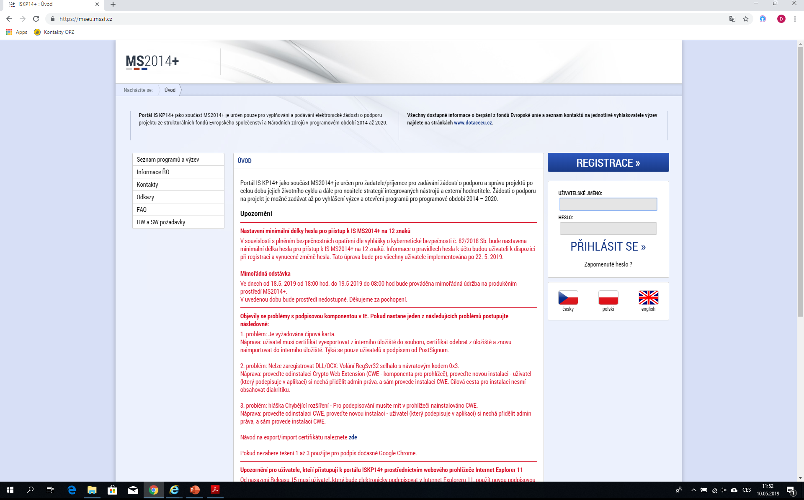

Slide 39
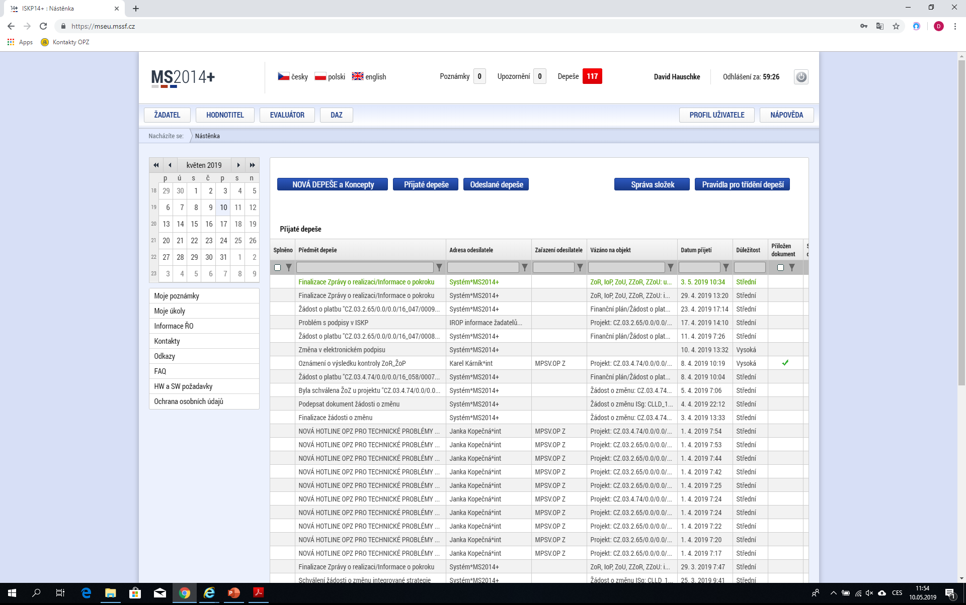

Slide 40
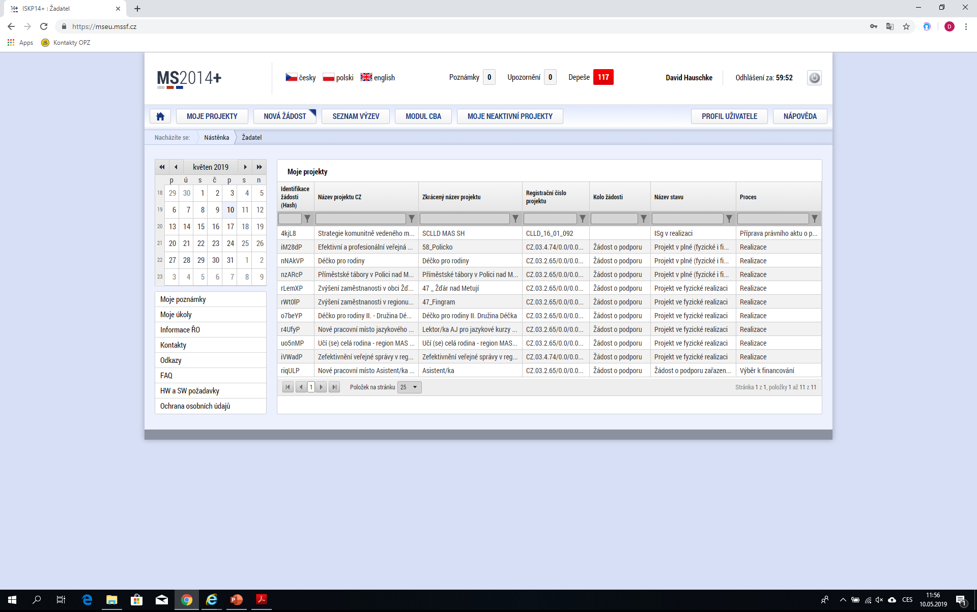

Slide 41
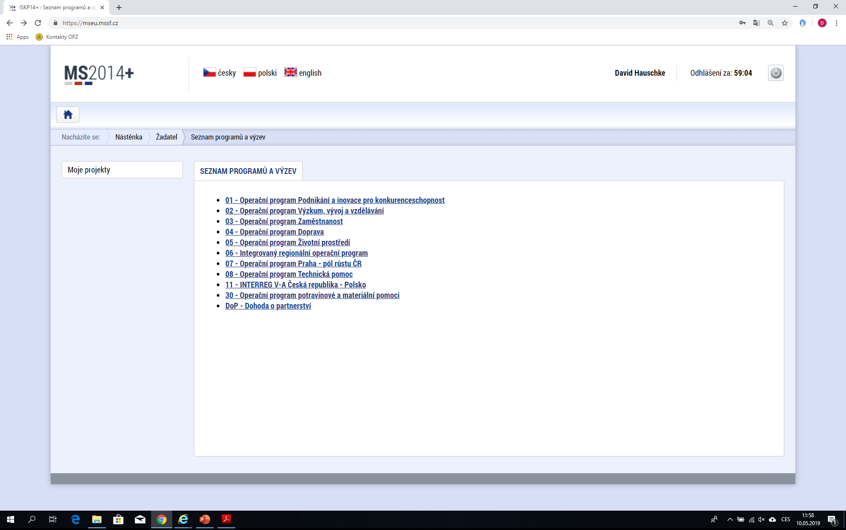

Slide 42
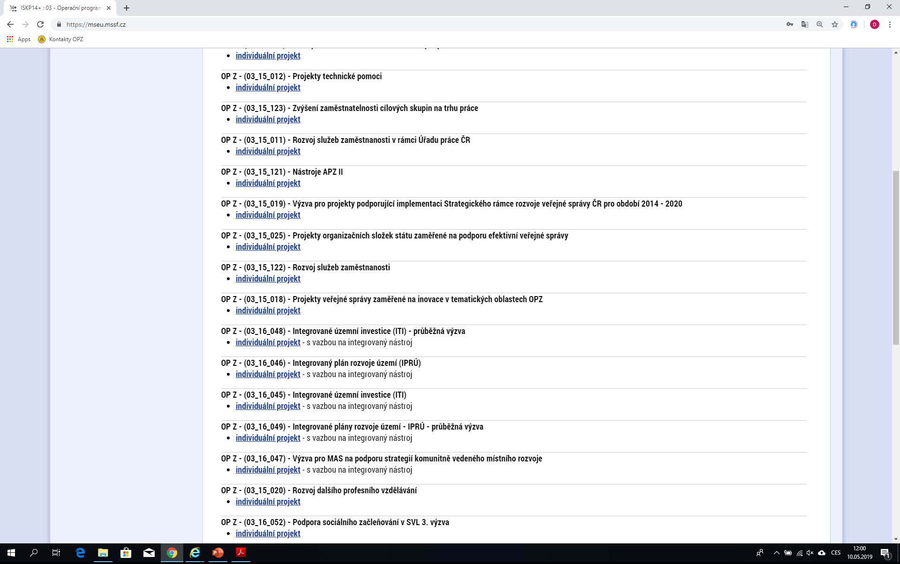

Slide 43
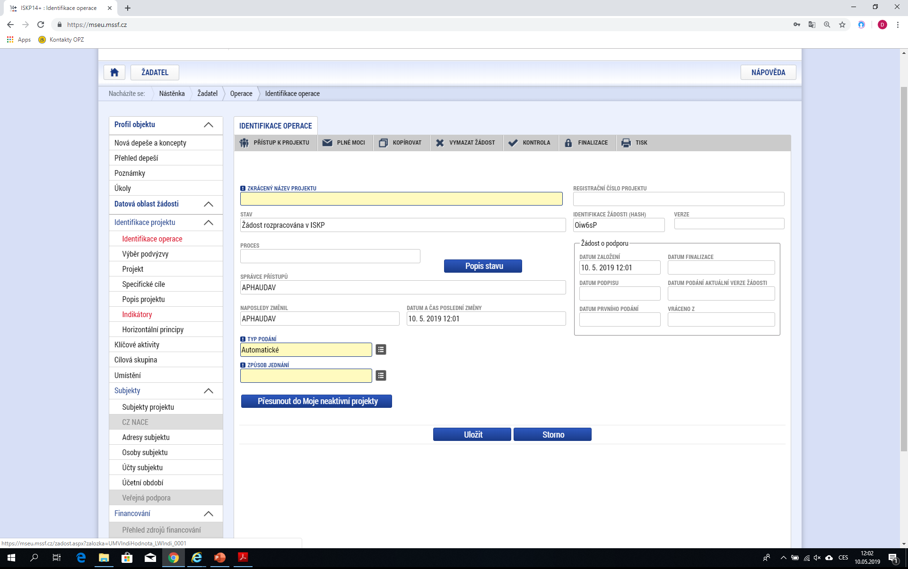

Slide 44
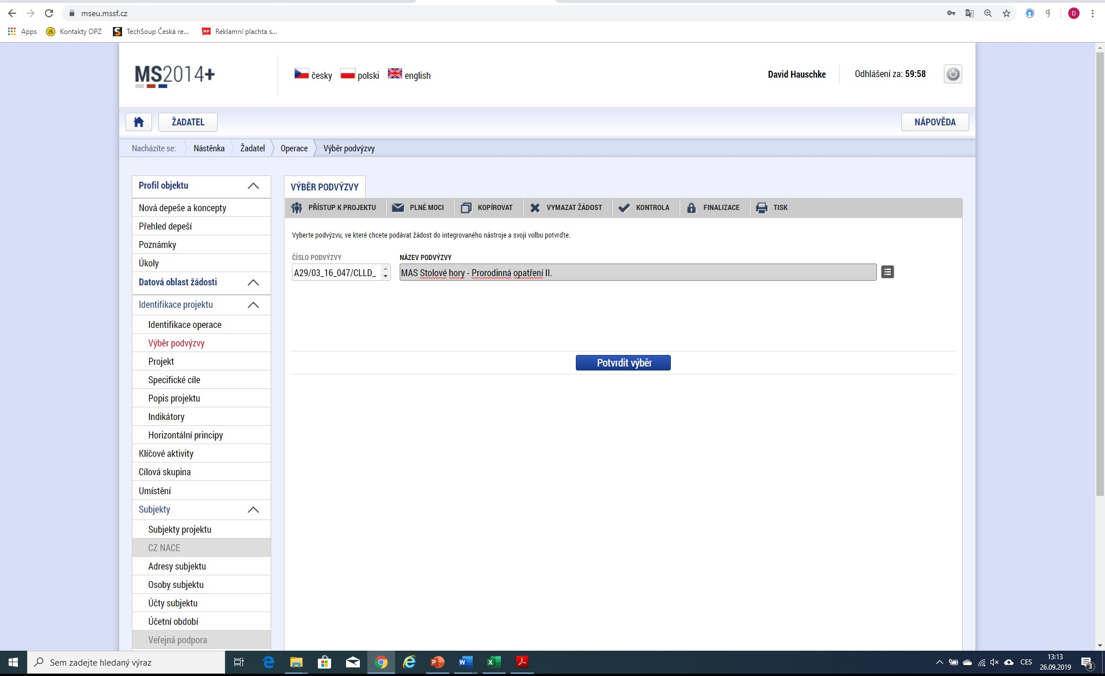

Slide 45
Informace k ISKP14+
Žadatel má vždy přístup do portálu s rolí správce přístupů - pouze s touto rolí lze přidávat, ubírat uživatele
K podepisování úloh je možné zmocnit jinou osobu plnou mocí, která se oskenovaná nahraje do ISKP14+
Informace o stavu projektu včetně výsledků hodnocení projektů se žadatel dozví pouze přes systém
Komunikace s MAS a MPSV po podání žádosti bude probíhat pouze prostřednictvím depeší přes systém
Lze nastavit notifikace na telefon nebo mail, kde budete informováni o příchozích depeších
Depeše se považuje za doručenou dnem odeslání

Slide 46


Díky za pozornost
David Hauschke
+420 730 514 364
hauschke.masstolovehory@gmail.com
www.mas-stolovehory.cz
https://www.facebook.com/masstolovehory/

